Slide 1
Исследовательская работа по химии на тему: "Никотин и его влияние на жизнь человека"
Выполнил: Феронов Игорь
Ученик 10 класса
Проверила: Идигишева Нурслу Кубашевна

Slide 2
Оглавление
1)История создания табака
2)Физико-химическая справка
3)Причины начала курения
4)Влияние никотина на организм
5)Методы избавления от никотиновой зависимости
6)Заключение

Slide 3
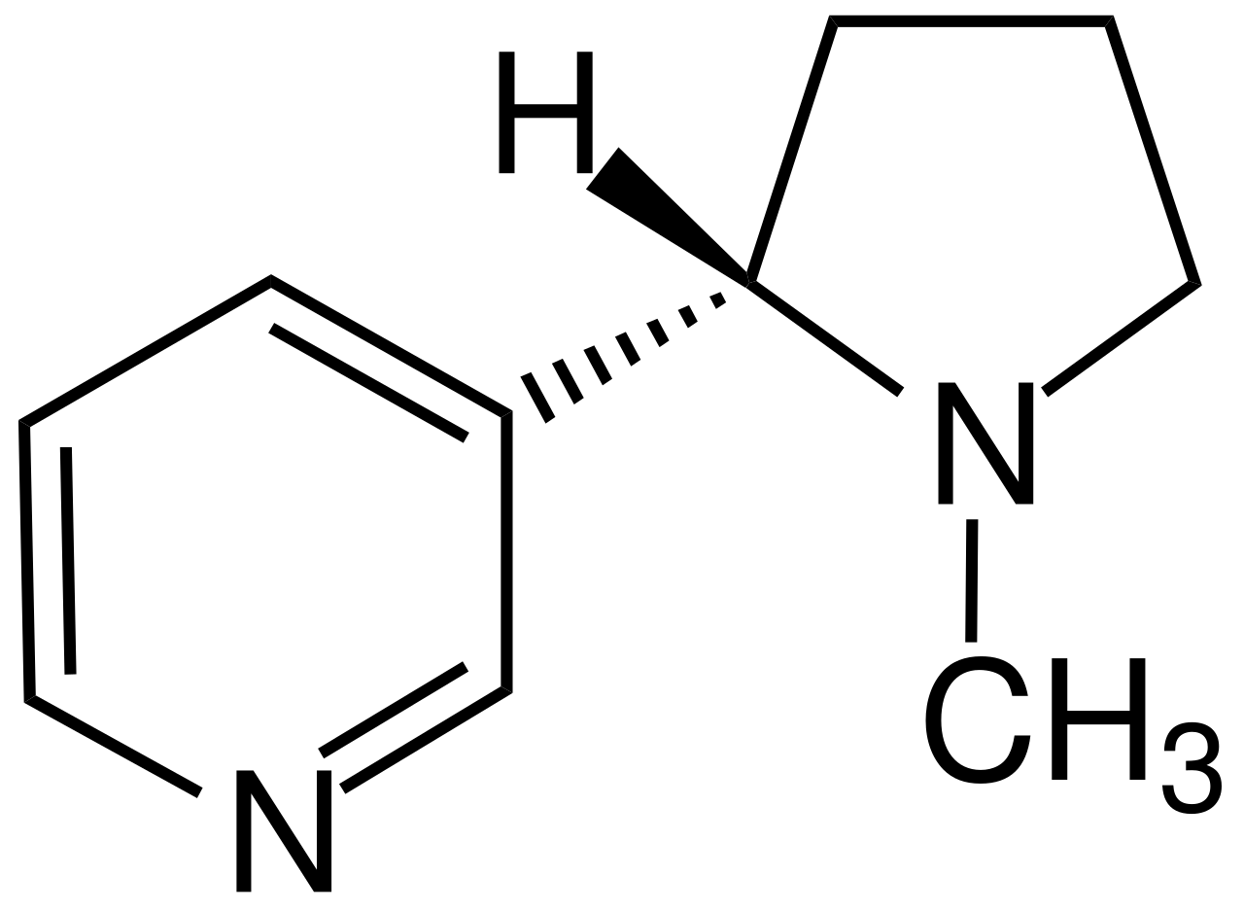
История создания табака
Первым европейцем, заявившим о лекарственных свойствах табака, был португальский исследователь Педру Алвариш Кабрал, в 1500 году сообщивший, что в открытой им Бразилии местные жители используют листья этого растения для лечения гнойников, язв, свищей, воспалений. Алкалоид никотин впервые выделили из табака, а также описали его свойства доктора медицины Гейдельбергского университета Христиан Вильгельм Поссельт и Карл Людвиг Рейман в 1828 году. Их научная работа, отмеченная двумя золотыми медалями, была забыта, а рукопись потеряна и снова найдена лишь в 1938 году, незадолго до Первого международного табачного конгресса в Бремене. Название «никотин» связано с именем Жана Нико, посла Франции в Португалии, который в 1560 году доставил нюхательный табак к французскому королевскому двору и преподнес его в дар королеве Екатерине Медичи — в медицинских целях, конкретнее — для лечения мигреней, которыми страдал ее сын Генрих II. В 1753 году натуралист Карл Линней опубликовал свою знаменитую работу «Виды растений», в которой дал обыкновенному табаку латинское название Nicotiana tabacum.

Slide 4
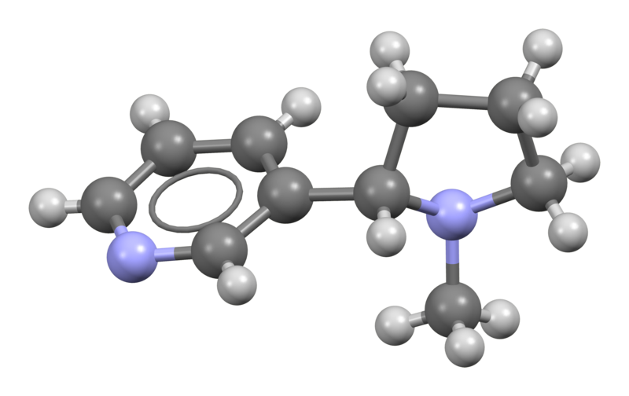
Физико-химическая справка
Тем, кто курит, полезно знать состав табачного дыма и вызываемые его компонентами болезни: Никотин – один из самых опасных ядов растительного происхождения. В листьях табака находится от 0,7 до 69% никотина. При курении, помимо горения, происходит сухая возгонка содержащихся в табаке веществ с образованием никотина, окиси углерода (угарного газа), аммиака, сероводорода, различных кислот, канцерогенных веществ, сажи. Из других веществ в табаке обнаружены эфирные масла (яды, действующие на нервную систему), жиры растительного происхождения, древесные волокна, свинец, радиоактивные элементы.
Сигарета содержит обычно несколько миллиграммов никотина. В дым, который вдыхает курильщик, попадает лишь четвертая часть этого заряда. Когда никотина в сигарете мало, частота и глубина затяжек оказывается большей, и наоборот. Курильщики вроде бы стремятся насытить организм определенной дозой никотина, при которой достигается желаемый психологический эффект: чувство прилива сил, некоторого успокоения.
Оксид углерода (II) или угарный газ (CО), обладает свойством связывать дыхательный пигмент крови - гемоглобин. Установлено, что при выкуривании пачки сигарет человек вводит в организм свыше 400 миллилитров угарного газа, в результате концентрация карбоксигемоглобина в крови возрастает до 7-10 процентов. Таким образом, все органы и системы курильщика постоянно сидят на голодном кислородном пайке

Slide 5
Причины начала курения
Курение является одной из самых распространенных вредных привычек, от которой страдает множество людей во всем мире. Люди начинают курить по самым разным причинам. Среди социальных причин начала курения можно выделить влияние окружения и желание вписаться в определенную группу. Многие люди, особенно в молодом возрасте, начинают курить, чтобы соответствовать образу «крутого» или «стремящегося к свободе» человека. Курение может рассматриваться как символ статуса и принадлежности к определенному социальному кругу. Кроме того, оно может являться способом установления социальных связей или поддержания дружеских отношений. В психологическом аспекте начало курения может быть связано с желанием справиться с эмоциональным стрессом или получить некоторое удовлетворение. Многие люди используют курение как способ снять напряжение и утихомирить нервы. Никотин, содержащийся в табачных изделиях, оказывает психологическое воздействие на мозг, вызывая ощущение расслабления и удовлетворения. Это может быть особенно привлекательным для тех, кто испытывает тревогу или депрессию. Психиатрические заболевания также могут сыграть роль в том, почему человек начал курить. Исследования показывают, что люди с психическими расстройствами, такими как депрессия, шизофрения или тревожные состояния, более подвержены зависимости от никотина. Существует гипотеза о том, что никотин может временно облегчать симптомы этих заболеваний, что приводит к повышенной вероятности начала и поддержания курения. Наследственность также играет важную роль в том, почему человек хочет курить. Исследования показывают, что генетические факторы могут предрасполагать к зависимости от никотина. Некоторые люди имеют более высокую вероятность начать курить и быстрее стать зависимыми от никотина из-за особенностей их генетической конституции.

Slide 6
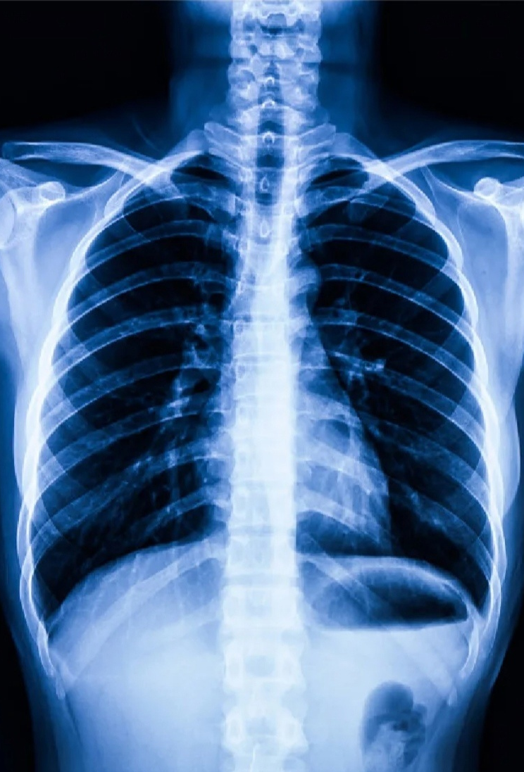
Влияние никотина на организм человека
Из всех смертей, смерть от курения сигарет легче всего предотвратить. Основная причина рака легких - это курение (в 90%). У женщин смертность от рака легких вызванных курением сигарет выше, чем от рака груди.
Пассивное курение на 20% наносит больший вред, чем самому курильщику, поэтому пассивное курение очень опасно для некурящих членов семьи, особенно для детей. Некурящие члены семьи из-за пассивного курения на 20% имеют больший риск развития рака легких, чем члены семей где вообще не курят. Курение способно вызывать хромосомные мутации, что в следующих поколениях приводит к серьезным заболеваниям или уродствам. Курильщики и члены их семей в 5 раз чаще обращаются за медицинской помощью по сравнению с некурящими семьями, соответственно и расходы на медикаменты в разы больше.
Основной путь поступления никотина в организм – это легкие. Никотин и другие компоненты табачного дыма при вдыхании проходят через трахею, бронхи и попадают в альвеолы, от куда всасываются в кровь. Через 8 секунд после затяжки никотин поступает в головной мозг и его концентрация начнет снижаться только через 30 минут после курения. Основной процесс метаболизма никотина происходит в печени, почках и легких.
Действие никотина на мозг двухфазное: сначала происходит стимуляция головного мозга, а затем постепенное угнетение. Курильщику для удовлетворения своих потребностей требуется как минимум 10 сигарет (20 мг никотина), в одной сигарете около 2 мг. никотина.

Slide 7
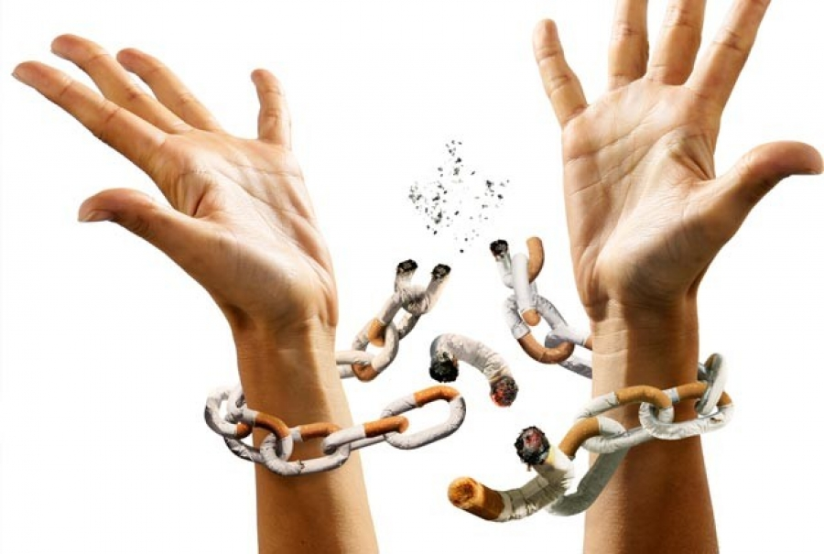
Методы избавления от никотиновой зависимости
На сегодняшний момент известно и разработано огромное количество лекарственных препаратов и методик от курения. Я решил изложить в своей работе несколько методик избавления от никотиновой зависимости, где не используются лекарственные препараты.
Первый. Бросить курить сразу. Это самое лучшее решение – уничтожьте все запасы ваших сигарет, и решительно заявите своим друзьям, а главное – себе, что больше не курите и никогда не больше не будете. Чтобы облегчить первые дни отвыкания от курения – попробуйте несколько простых, общеизвестных методов: держите во рту пустую трубку, используйте жевательную резинку, леденцы. Следует осознанно управлять своими поступками, создавая определенный психологический фон для того, чтобы ускорить разлуку с этой противной привычкой. Например: активизируйте спортивные занятия, чаще ходите в театр, кино.
Второй. Метод малых шагов. Главная суть этой методики – курение делается некомфортным под влиянием внешних факторов. Постепенно сигареты не будут приносить курильщику удовольствие, а нередко станут раздражать. Вот, что необходимо делать. · Покупайте сигареты по одной пачке. · Выкуривайте сигарету не менее чем через пять минут после покупки. · Взяв сигарету – пачку убирайте как можно дальше. · Используйте только легкие сигареты с фильтром. · Постоянно меняйте сорт и марку сигарет. · Держите сигареты в таких местах, чтобы, когда вам захотелось покурить, приходилось встать и пойти за ними в другую комнату. · Если вам предлагают сигареты – откажитесь. · Не просите сигареты, если ваши кончились. А вот свои спички или зажигалку, напротив, оставляйте дома. И всякий раз спрашивайте прикурить у знакомых или прохожих. · Покурив, сразу очищайте пепельницу – и убирайте её подальше. После каждой затяжки убирайте сигарету на край пепельницы. · Прежде чем закурить, сделайте три спокойных глубоких вдоха и выдоха
· Выкуривайте сигарету не больше чем наполовину. · Закурив, после первой затяжки – погасите сигарету. Если захочется ещё покурить, придется зажечь сигарету снова. Затягивайтесь через раз. Сначала просто держите дым во рту.

Slide 8
Заключение
Проблема курения в наше время становится всё более актуальной. Количество курящих людей с каждым годом увеличивается. Среди курильщиков мы можем увидеть не только взрослых мужчин, но и женщин, девушек, детей. Эта привычка становится всё более притягательной для людей.
В своей работе я хотел показать, что курение – враг каждого человека и человечества в целом. Этот враг искусно притворяется другом, он якобы помогает лучше настроиться на работу, снять нервное напряжение, поддержать беседу, отвлечь, скрасить одиночество. Но что может быть хуже коварного друга?
Табакокурение - негативно влияет на здоровье самого человека, здоровье населения и здоровье среды в целом.
Таким образом, проблема борьбы с курением очень актуальна и решение её в первую очередь зависит от сознательности самих людей.

